Slide 1
SLIDE 1/4
TITLE SLIDE
MÔN TOÁN HỌC - LỚP 12
Tính đơn điệu và cực trị của hàm số
Bài 1 - Chương 1: Ứng dụng đạo hàm để khảo sát và vẽ đồ thị hàm số
KẾ HOẠCH BÀI DẠY THEO CÔNG VĂN 5512
Notes:
[Kịch bản giảng dạy dành cho Giáo viên]:
Chào mừng các em học sinh đến với bài học đầu tiên của chương trình Giải tích 12.

Slide 2
SLIDE 2/4
CONCEPT SLIDE
1. Định lý về tính đơn điệu của hàm số
Mối liên hệ giữa dấu của đạo hàm f'(x) và chiều biến thiên
• Cho hàm số y = f(x) có đạo hàm trên khoảng K.
• Nếu f'(x) > 0 với mọi x thuộc K thì hàm số f(x) đồng biến trên K.
• Nếu f'(x) < 0 với mọi x thuộc K thì hàm số f(x) nghịch biến trên K.
• Nếu f'(x) = 0 với mọi x thuộc K thì hàm số f(x) là hàm hằng (không đổi).
Kế hoạch bài dạy môn Toán học - Lớp 12
Trang 2/4
Notes:
[Kịch bản giảng dạy dành cho Giáo viên]:
Nhấn mạnh điều kiện đạo hàm dương thì hàm đồng biến.

Slide 3
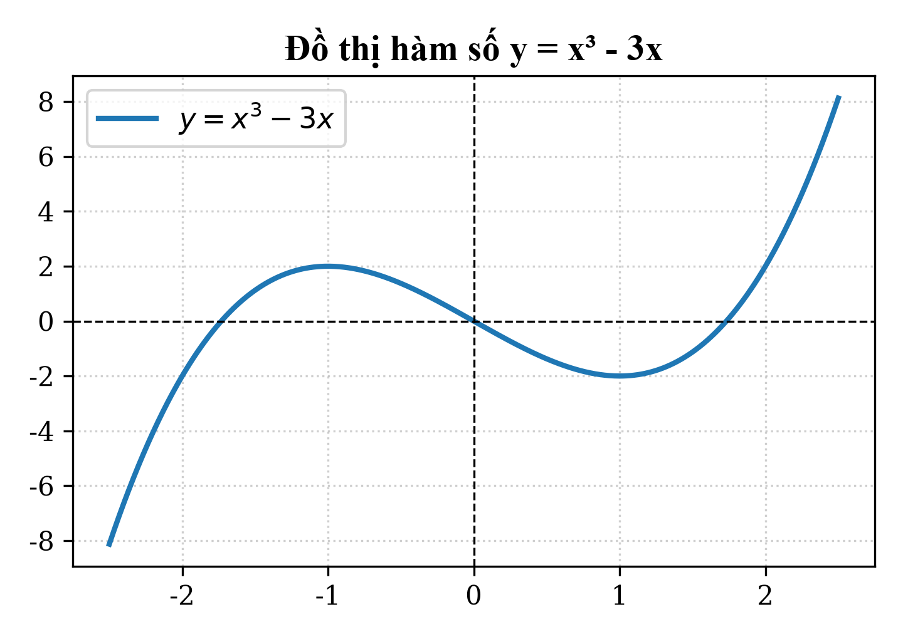
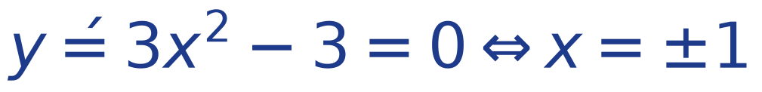
SLIDE 3/4
CONCEPT SLIDE
2. Minh họa hình học: Khảo sát y = x³ - 3x
Quan sát các điểm cực trị và khoảng đồng biến, nghịch biến
• Đạo hàm: y' = 3x² - 3 = 3(x² - 1).
• Nghiệm đạo hàm: x = 1 hoặc x = -1.
• Hàm số đồng biến trên (-∞, -1) và (1, +∞).
• Hàm số nghịch biến trên (-1, 1).
• Điểm cực đại: (-1, 2), Điểm cực tiểu: (1, -2).
📊 Đồ thị Matplotlib Native
Đồ thị hàm số y = x³ - 3x
Kế hoạch bài dạy môn Toán học - Lớp 12
Trang 3/4
Notes:
[Kịch bản giảng dạy dành cho Giáo viên]:
Chỉ ra cho học sinh thấy sự tương ứng giữa dấu của tiếp tuyến và hình dáng đồ thị.

Slide 4
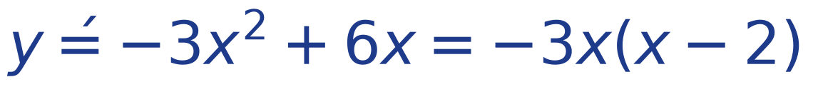
SLIDE 4/4
EXERCISE SLIDE
3. Bài tập vận dụng nhanh
Tìm các khoảng đơn điệu của hàm số
• 📌 Bài toán: Tìm các khoảng đồng biến và nghịch biến của hàm số y = -x³ + 3x² - 2.
• 💡 Bước 1: Tính đạo hàm y' = -3x² + 6x.
• 💡 Bước 2: Cho y' = 0 <=> x = 0 hoặc x = 2.
• 💡 Bước 3: Lập bảng xét dấu đạo hàm y' để kết luận.
Kế hoạch bài dạy môn Toán học - Lớp 12
Trang 4/4
Notes:
[Kịch bản giảng dạy dành cho Giáo viên]:
Cho học sinh 2 phút giải nhanh vào vở nháp.

